Slide 1

PRESENTASI
PROYEK AKHIR
“PENERAPAN DAN ANALISIS HTTP/2 SERVER-SENT EVENTS DAN WEBSOCKET UNTUK WEB APPLICATION PADA SISTEM RUMAH PINTAR”
Presented by :
Muhammad Rusminto Hadiyono (15/386767/SV/10153)
Notes:
Assalamu'alaikum wr wb.
Terima kasih kepada Ibu Unan Yusmaniar serta Bapak Hidayat Nur Isnianto yang telah meluangkan waktunya untuk menghadiri presentasi proyek akhir saya dan terima kasih pula kepada Bapak Muhammad Arrofiq yang telah membimbing saya sehingga saya mampu menyelesaikan Proyek Akhir ini. Pada kesempatan kali ini saya akan menyampaikan isi dari proyek akhir saya yang berjudul “Penerapan dan Analisis HTTP/2 Server-Sent Events dan WebSocket untuk Web Application pada Sistem Rumah Pintar”. Baik, langsung saja

Slide 2

Universitas Gadjah Mada
Latar Belakang
Tinjauan Pustaka
Tujuan Proyek Akhir
Metodologi Penelitian
Analisa dan Pembahasan
Kesimpulan dan Saran
Notes:
Urutan dari pembahasan saya pada presentasi ini dimulai dari latar belakang, kemudian tinjauan pustaka, tujuan proyek akhir, metodologi penelitian, analisis dan pembahasan serta ditutup dengan kesimpulan dan saran

Slide 3

Universitas Gadjah Mada
Latar Belakang
Tinjauan Pustaka
Tujuan Proyek Akhir
Metodologi
Pembahasan
Kesimpulan dan Saran
Salah satu penerapan dari Internet of Things adalah rumah pintar. Bagian terpenting dari rumah pintar adalah jaringan, yang mana menghubungkan informasi yang dihasilkan dari dalam rumah dengan penghuni rumah tersebut
Notes:
Semakin hari, internet semakin mudah untuk diakses dimana saja. Hal ini memungkinkan penerapan Internet of Things dalam skala per rumah tangga, semisal sistem kendali rumah pintar. Bagian terpenting dari sistem rumah pintar adalah jaringan yang menghubungkan antara piranti elektronik di dalam rumah menuju media yang digunakan untuk mengendalikan piranti-piranti tersebut. Untuk membuat sistem kendali rumah pintar, terdapat banyak pilihan antarmuka yang dapat digunakan. Website merupakan salah satu antarmuka yang mudah untuk dibuat serta diterapkan dalam pembangunan sistem rumah pintar.

Slide 4
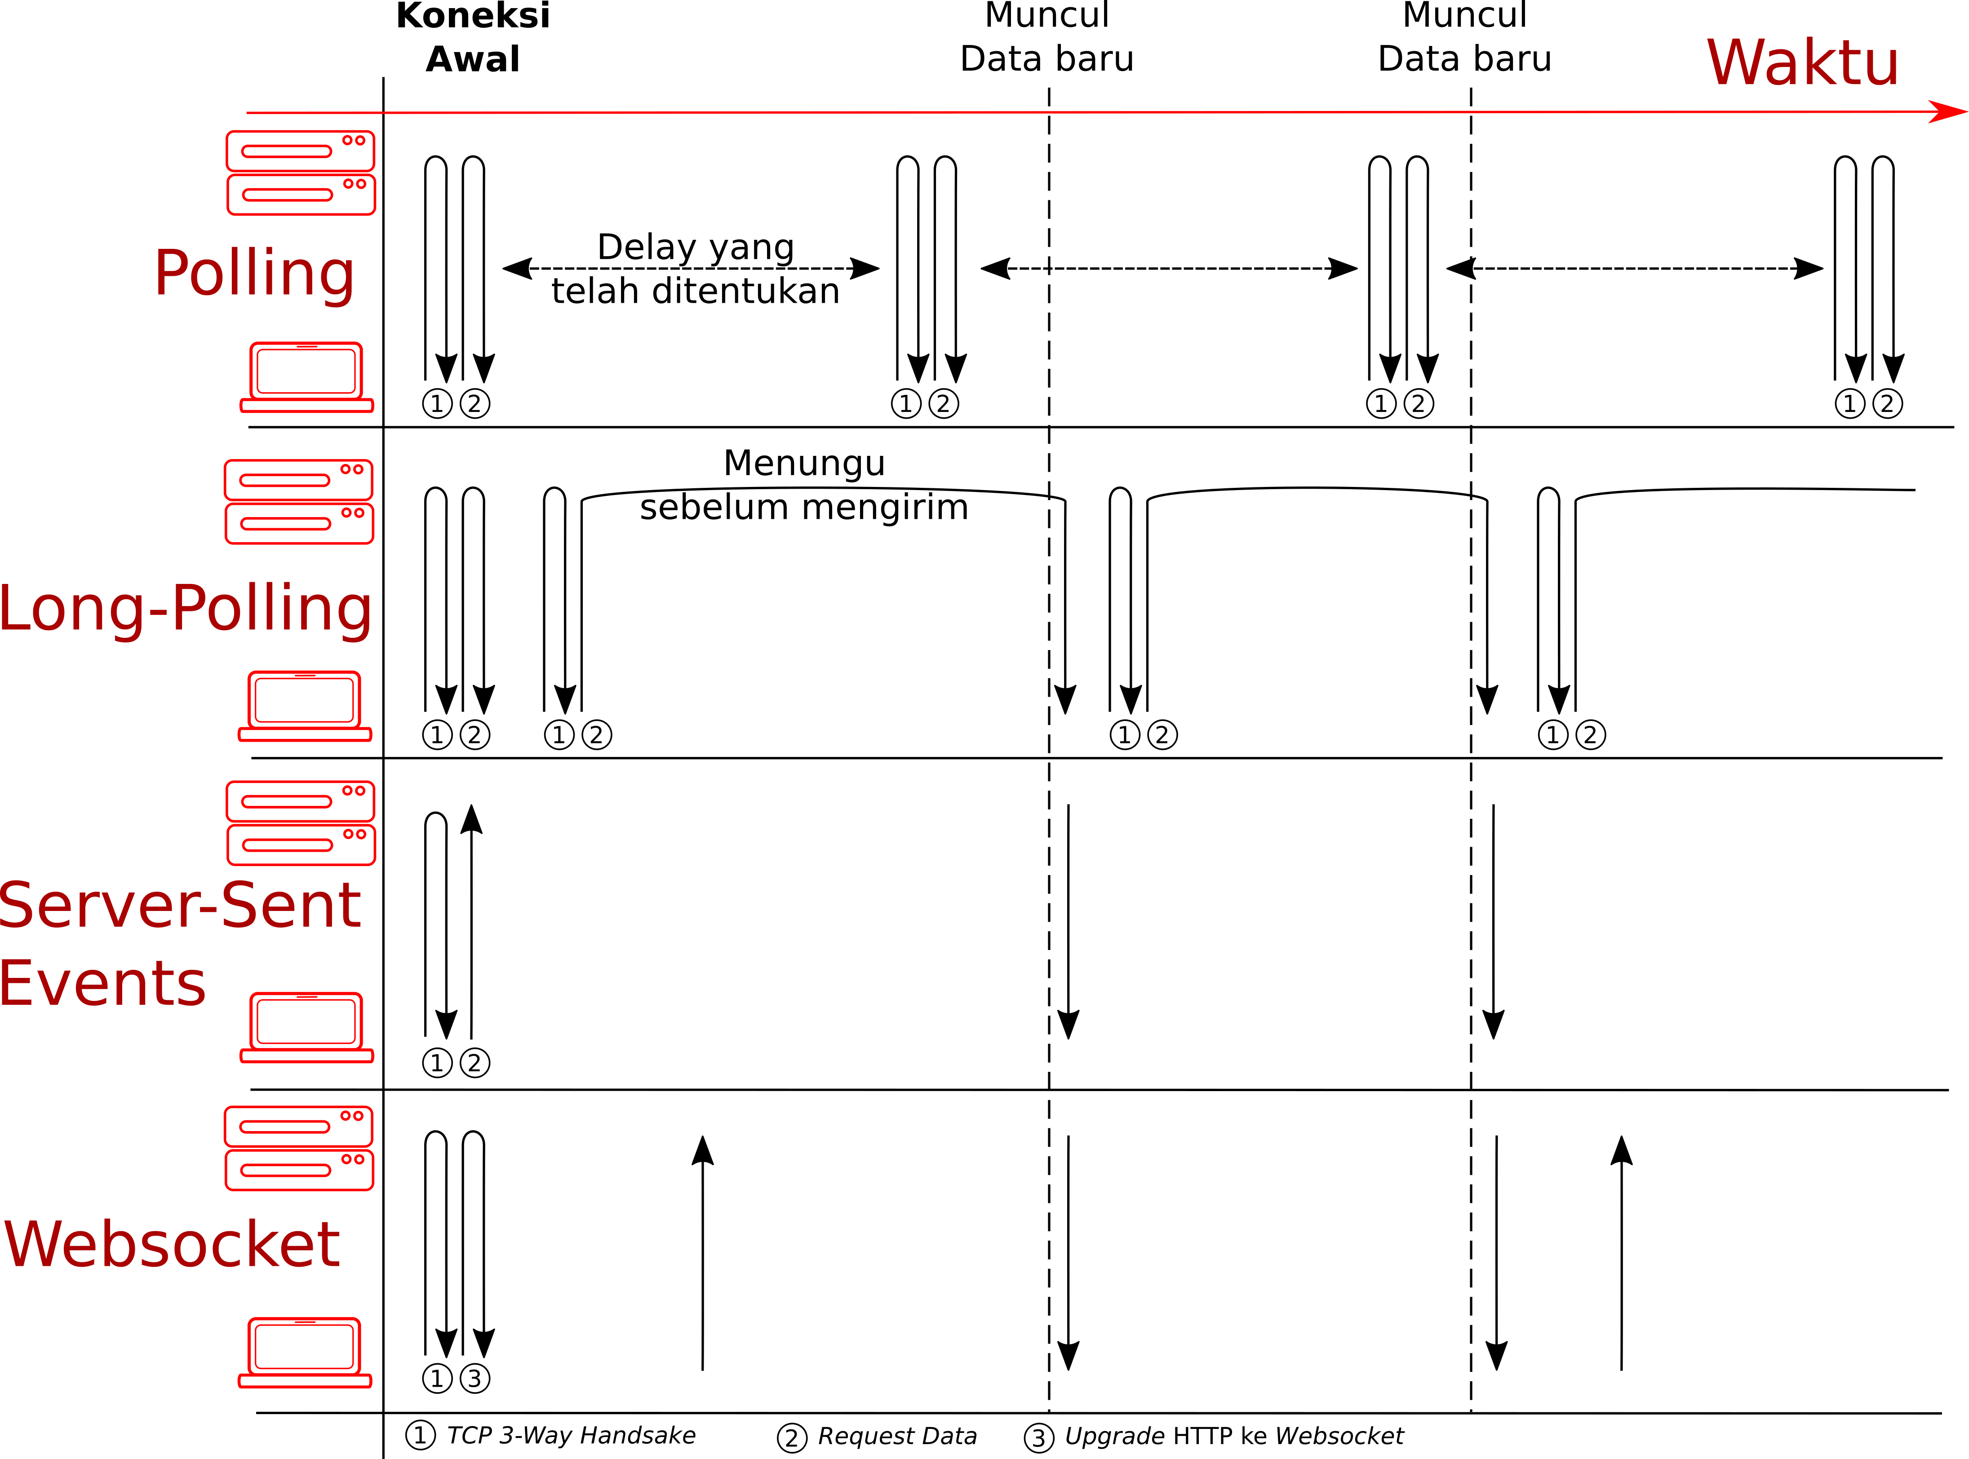
Universitas Gadjah Mada
Latar Belakang
Tinjauan Pustaka
Tujuan Proyek Akhir
Metodologi
Pembahasan
Kesimpulan dan Saran
Teknologi Polling, Long Polling, WebSocket dan Server Sent Events memungkinkan pengguna untuk menerima data dari server ataupun sumber lainnya secara berangsur-angsur.
Notes:
Dalam pembangunan web application, terdapat banyak pilihan metode pengiriman data yang digunakan. Semakin cepat perintah dilaksanakan, semakin bagus pula kualitas dari sistem tersebut. Untuk saat ini terdapat empat metode pengiriman yang umum digunakan, yakni Polling, Long Polling, WebSocket serta Server-Sent Events. Metode-metode tersebut memungkinkan pengguna untuk menerima data dari server ataupun sumber lainnya secara berangsur-angsur. Salah satu contoh penerapan dari keempat metode tersebut adalah pengiriman data sensor suhu secara terus menerus.

Slide 5
Universitas Gadjah Mada
Latar Belakang
Tinjauan Pustaka
Tujuan Proyek Akhir
Metodologi
Pembahasan
Kesimpulan dan Saran
Binary Protocol dan Plain Text Protocol
Binary Protocol adalah protokol yang ditujukan untuk dibaca oleh mesin dibandingkan manusia, contohnya Websocket dan HTTP/2
Plain Text Protocol adalah protokol yang ditujukan untuk dibaca oleh manusia dibandingkan mesin, contohnya SMTP dan HTTP/1.1
Sumber : Rhee dan Hyun Yi, Information Security Applications: 15th International Workshop, WISA 2014
Notes:
Polling, Long Polling, maupun Server-Sent Events mampu dibuat dengan menggunakan HTTP/2 maupun HTTP/1.1. Walaupun sesama HTTP, keduanya termasuk ke dalam golongan yang berbeda yang mana HTTP/2 merupakan contoh dari binary protocol sedangkan HTTP/1.1 merupakan contoh dari plain text protocol. Perbedaan utama antara keduanya adalah struktur data ketika pengiriman data dilakukan.

Slide 6
Universitas Gadjah Mada
Latar Belakang
Tinjauan Pustaka
Tujuan Proyek Akhir
Metodologi
Pembahasan
Kesimpulan dan Saran
HTTP/2
HTTP/2 merupakan hasil pengembangan dari SPDY (generasi setelah HTTP/1.1). Kelebihan dari penggunaan HTTP/2 dibandingkan HTTP/1.1 ialah :
Mampu menangani Head of Line Blocking sehingga memungkinkan multiplexing (beberapa request dan response dalam satu waktu)
Tidak membutuhkan koneksi tambahan untuk memungkinkan komunikasi paralel (dalam satu jalur TCP)
Mampu melakukan header compression dengan HPACK
Sumber : Peon dan Ruellan, HPACK: Header Compression for HTTP/2, https://www.rfc-editor.org/info/rfc7541
Notes:
secara singkat

Slide 7
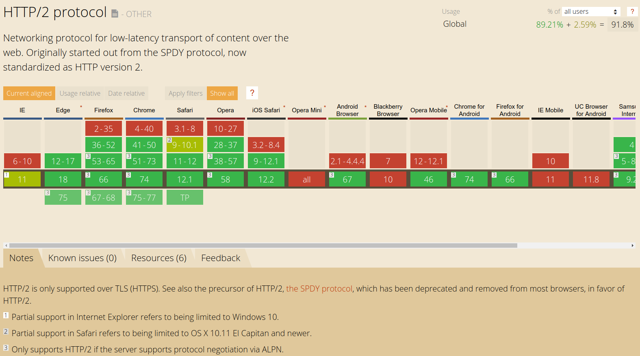
Universitas Gadjah Mada
Latar Belakang
Tinjauan Pustaka
Tujuan Proyek Akhir
Metodologi
Pembahasan
Kesimpulan dan Saran
sumber: https://caniuse.com

Slide 8
Universitas Gadjah Mada
Latar Belakang
Tinjauan Pustaka
Tujuan Proyek Akhir
Metodologi
Pembahasan
Kesimpulan dan Saran
Server-Sent Events
Server-Sent Events merupakan proses pengiriman data (events) melalui protokol HTTP dengan menggunakan header “Content-Type: text/event-stream” sehingga memungkinkan komunikasi satu arah dari server menuju client secara terus-menerus.
Dalam penerapannya di HTTP/1.1, Chrome serta Mozilla hanya mampu memiliki 6 koneksi (stream) dalam satu browser.
Sumber : Julia Elman dan Mark Lavin . Lightweight Django: Using REST, WebSockets, and Backbone
Notes:
secara singkat

Slide 9
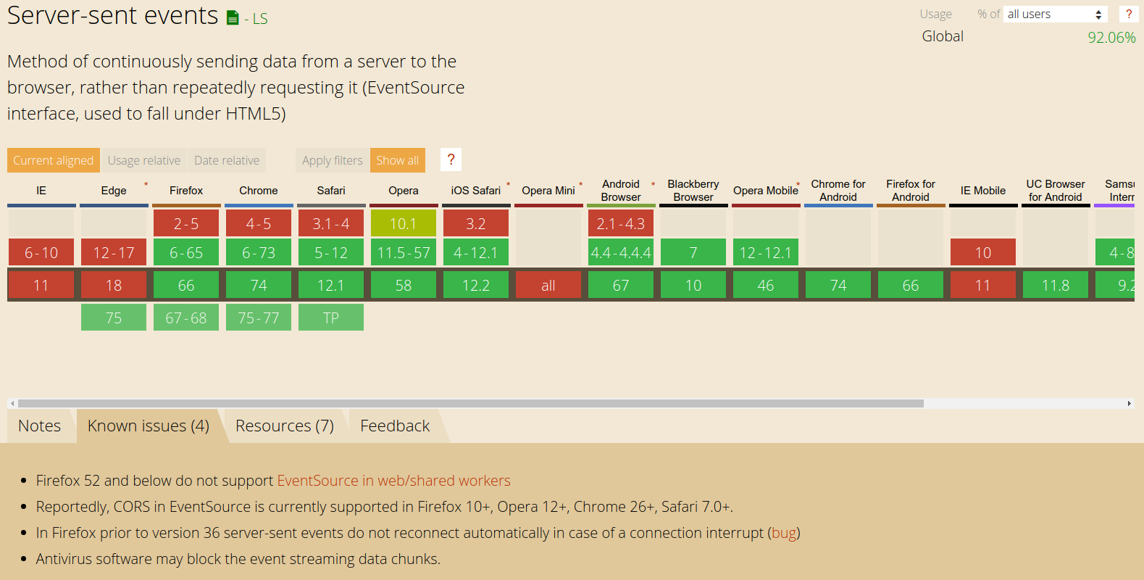
Universitas Gadjah Mada
Latar Belakang
Tinjauan Pustaka
Tujuan Proyek Akhir
Metodologi
Pembahasan
Kesimpulan dan Saran
sumber: https://caniuse.com

Slide 10
Universitas Gadjah Mada
Latar Belakang
Tinjauan Pustaka
Tujuan Proyek Akhir
Metodologi
Pembahasan
Kesimpulan dan Saran
WebSocket
WebSocket adalah protokol yang menyediakan komunikasi full-duplex melalui satu jalur TCP dalam satu socket.
Untuk menggunakan WebSocket, haruslah terlebih dahulu dilakukan upgrade HTTP.
Berbeda dengan Server Sent Events, setelah server mati lalu hidup lagi, client tidak mampu melakukan reconnection kecuali dengan library tambahan.
Sumber : https://developer.mozilla.org/en-US/docs/Web/HTTP/Protocol _upgrade_mechanism
Notes:
secara singkat

Slide 11
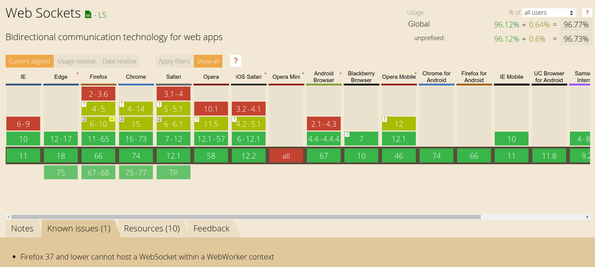
Universitas Gadjah Mada
Latar Belakang
Tinjauan Pustaka
Tujuan Proyek Akhir
Metodologi
Pembahasan
Kesimpulan dan Saran
sumber: https://caniuse.com

Slide 12
Universitas Gadjah Mada
Latar Belakang
Tinjauan Pustaka
Tujuan Proyek Akhir
Metodologi
Pembahasan
Kesimpulan dan Saran
Performance comparison of XHR polling, Long polling,
Server-sent events and Websockets
( Oliver Örnmyr dan Rasmus Appelqvist (2017) )
Pada penelitian tersebut dilakukan pengujian penggunaan memori dan CPU dari 100 perangkat virtual yang terhubung dengan server menggunakan XHR Polling, Long Polling , Server-Sent Events dan Websocket. Dan didapatkan hasil bahwa dari keempat perangkat tersebut Server-Sent Events dan Websocket memiliki nilai penggunaan memori dan CPU terendah walaupun perbedaan diantara keduanya sangat tipis.
Kesimpulan : Penggunaan CPU, memori maupun bandwith pada SSE serta WebSocket lebih kecil dibandingkan dengan XHR Polling serta Long-Polling
Notes:
Alasan dipilihnya SSE serta WebSocket pada penelitian ini adalah berdasarkan ...

Slide 13
Universitas Gadjah Mada
Latar Belakang
Tinjauan Pustaka
Tujuan Proyek Akhir
Metodologi
Pembahasan
Kesimpulan dan Saran
A Real-time Application Framework for Speech Recognition
Using HTTP/2 and SSE
( Kalamullah Ramli, Asril Jarin, dan Suryadi Suryadi (2018))
Menerapkan HTTP/2 untuk Speech Recognition serta dilakukan pengujian application latency melalui ns-3 (simulator). Pengambilan data dilakukan dengan cara mengirimkan panjang percakapan yang berbeda-beda melalui HTTP/2 dan Websocket. Kesimpulan yang didapatkan dari penelitian ini adalah nilai latensi antar keduanya sebanding.
Kesimpulan : Besar latensi aplikasi pada penggunaan HTTP/2 SSE serta WebSocket relatif sama serta WebSocket lebih rentan di-block oleh proxy server dibandingkan HTTP/2.
Notes:
Penelitian serupa dengan penelitian ini juga pernah dilakukan, namun hanya menggunakan simulator.

Slide 14
Universitas Gadjah Mada
Latar Belakang
Tinjauan Pustaka
Tujuan Proyek Akhir
Metodologi
Pembahasan
Kesimpulan dan Saran
Analisis Perbandingan Kinerja Protokol Websocket dengan Protokol SSE
pada Teknologi Push Notification
( Panser Brigade Muhammad, Widhi Yahya, and Achmad Basuki (2018))
Di dalam penelitian tersebut, dilakukan analisis perbandingan delay serta besar resource CPU yang digunakan oleh teknologi SSE maupun Websocket dengan server yang dijalankan menggunakan bahasa python. Hasilnya adalah rata-rata delay dan penggunaan resource CPU dari SSE lebih kecil dibandingkan dengan menggunakan Webscoket.
Kesimpulan : Rata-rata delay pada protokol SSE lebih kecil dibandingkan dengan WebSocket begitu juga dengan presentase penggunaan CPU.
Notes:
Selain itu pernah pula dilakukan penelitian untuk membandingkan HTTP/1.1 SSE dengan Websocket

Slide 15
Universitas Gadjah Mada
Latar Belakang
Tinjauan Pustaka
Tujuan Proyek Akhir
Metodologi
Pembahasan
Kesimpulan dan Saran
A Comparison of IoT Application Layer Protocols
Through a Smart Parking Implementation
(Paridhika Kayal dan Harry Perros (2017))
Dilakukan perbandingan response time untuk protokol MQTT, CoAP, XMPP dan MQTT melalui Websocket pada sistem Smart Parking.
Kesimpulan : Ketika penggunaan resource server dinaikkan, response time WebSocket relatif tetap.
Notes:
Terdapat pula penelitian yang menguatkan keunggulan WebSocket dibandingkan dengan protokol lainnya.

Slide 16
Universitas Gadjah Mada
Latar Belakang
Tinjauan Pustaka
Tujuan Proyek Akhir
Metodologi
Pembahasan
Kesimpulan dan Saran
Mobile HTML5: Efficiency and Performance of
WebSockets and Server-Sent Events
( Elliot Estep (2013) )
Penelitian tersebut menguji performa browser ketika menggunakan WebSocket dan Server-Sent Events dalam berbagai jaringan smartphone (WiFi, 3G dan 4G). Hasil dari penelitian tersebut adalah performa konektivitas Websocket dan Server-Sent Events tidak berbeda jauh, tergantung dengan browser dan konfigurasi jaringan yang digunakan.
Kesimpulan : Performa SSE maupun Websocket juga dipengaruhi oleh web browser serta konfigurasi jaringan yang digunakan.
Notes:
Nah, walaupun demikian baik SSE maupun WebSocket, performa keduanya juga masih dipengaruhi oleh web browser dan konfigurasi jaringan yang digunakan

Slide 17
Latar Belakang
Tinjauan Pustaka
Tujuan Proyek Akhir
Metodologi
Pembahasan
Kesimpulan dan Saran
Penelitian ini membandingkan response time serta presentase penggunaan CPU antara HTTP/1.1 SSE, HTTPS SSE, HTTP/2 SSE dan WebSocket pada sistem kendali rumah pintar berbasis web. Server yang digunakan berupa Raspberry Pi 3 serta mampu diakses dari internet.
Notes:
Berbeda dengan penelitian-penelitian yang pernah dilakukan sebelumnya,

Slide 18
Universitas Gadjah Mada
Latar Belakang
Tinjauan Pustaka
Tujuan Proyek Akhir
Metodologi
Pembahasan
Kesimpulan dan Saran
TUJUAN PROYEK AKHIR
Mengimplementasikan serta membandingkan metode pengiriman data melalui SSE HTTP/1.1, SSE HTTPS, SSE HTTP/2 serta Websocket dari rumah pintar menuju browser pengguna beserta sebaliknya menggunakan parameter response time serta presentase penggunaan CPU.

Slide 19

Universitas Gadjah Mada
Latar Belakang
Metodologi
Latar Belakang
Rumusan Masalah
Tujuan Proyek Akhir
Tinjauan Pustaka
Tujuan Proyek Akhir
Tinjauan Pustaka
Pembahasan
Kesimpulan dan Saran
Hipotesis
Metodologi
ALAT DAN BAHAN
Perangkat Keras
Perangkat Lunak
1 Laptop / PC
Mosquitto Broker
1 unit Raspberry Pi
Serveo
2 unit NodeMCU
Google Chrome
1 unit Access Point

Slide 20
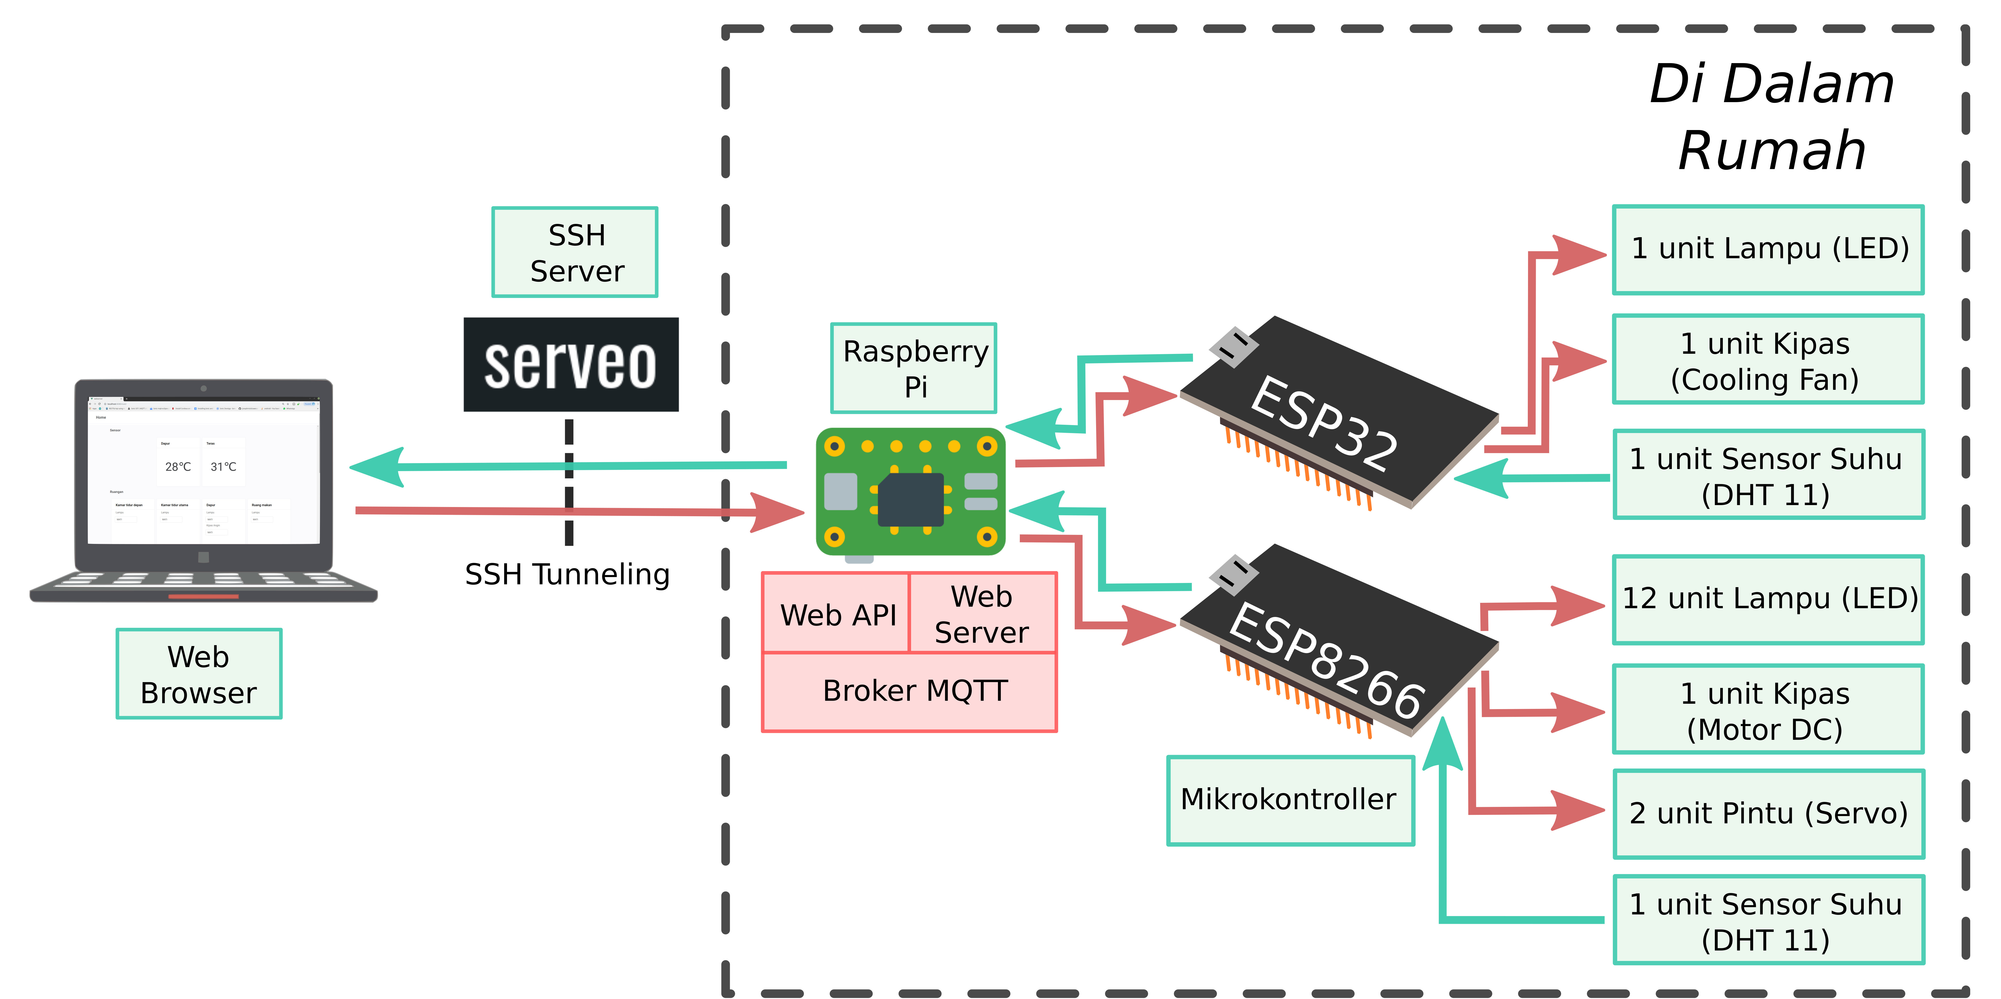
Perancangan Topologi
(Perangkat)

Slide 21
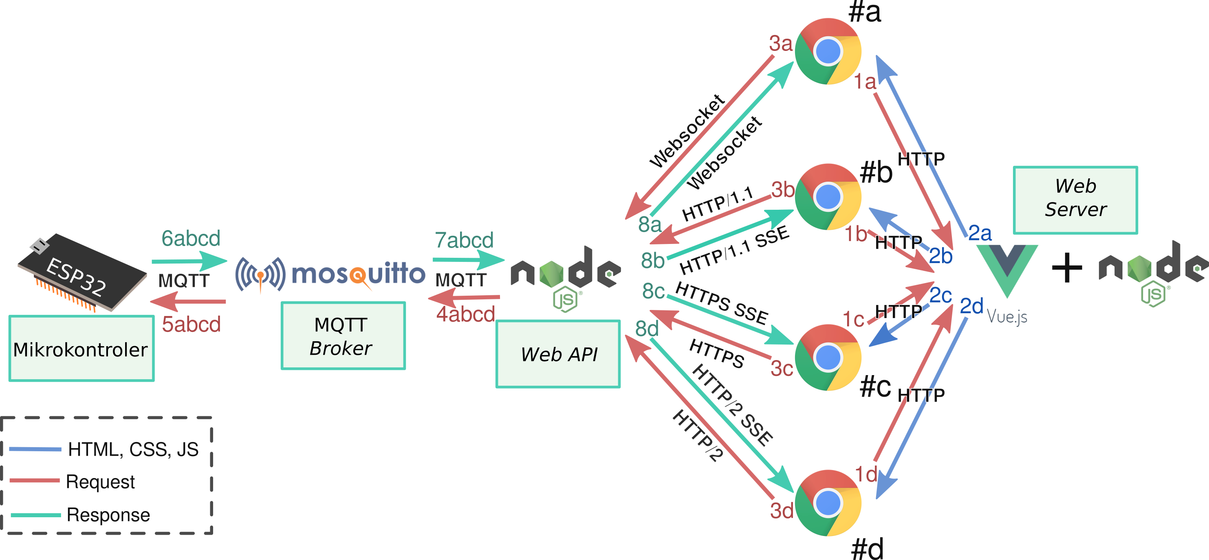
Perancangan Topologi
(Data)

Slide 22
Universitas Gadjah Mada
Latar Belakang
Metodologi
Latar Belakang
Rumusan Masalah
Tujuan Proyek Akhir
Tinjauan Pustaka
Tujuan Proyek Akhir
Tinjauan Pustaka
Pembahasan
Kesimpulan dan Saran
Hipotesis
Metodologi
Pengujian
Pengujian Response Time dilakukan dengan menghitung response time setelah dilakukannya pengiriman perintah dari web browser sampai mendapatkan status arduino terbaru dengan rentang waktu pengiriman yang bervariasi.
Pengujian Penggunaan CPU dilakukan dengan menghitung presentase penggunaan CPU ketika beberapa web browser mengakses web API secara bersamaan dengan jumlah web browser yang bervariasi.

Slide 23
Universitas Gadjah Mada
Latar Belakang
Latar Belakang
Rumusan Masalah
Tujuan Proyek Akhir
Tinjauan Pustaka
Tujuan Proyek Akhir
Metodologi
Kesimpulan dan Saran
Pembahasan
Metodologi
Analisa Hasil
 | SSE HTTP/1.1 | SSE HTTPS | SSE HTTP/2 | Websocket
100 ms | 75,72 ms | 79,76 ms | 64,56 ms | 48,4 ms
500 ms | 146,52 ms | 199,32 ms | 133,44 ms | 104,02 ms
1000 ms | 147,32 ms | 181,38 ms | 129,94 ms | 108,64 ms
5000 ms | 133,16 ms | 181,82 ms | 130,28 ms | 106,54 ms

Slide 24
Universitas Gadjah Mada
Latar Belakang
Rumusan Masalah
Tujuan Proyek Akhir
Tinjauan Pustaka
Hipotesis
Metodologi
Analisa Hasil
 | SSE HTTP/1.1 | SSE HTTPS | SSE HTTP/2 | Websocket
100 ms | 8574,6 ms | 20239,5 ms | 1188,72 ms | 456,5 ms
500 ms | 649,0 ms | 2126,5 ms | 2955,24 ms | 495,7 ms
1000 ms | 745,1 ms | 973,4 ms | 762,56 ms | 579,38 ms
5000 ms | 1001,4 ms | 600,84 ms | 907,9 ms | 532,24 ms

Slide 25
Universitas Gadjah Mada
Latar Belakang
Rumusan Masalah
Tujuan Proyek Akhir
Tinjauan Pustaka
Hipotesis
Metodologi
Analisa Hasil
 | SSE HTTP/1.1 | SSE HTTPS | SSE HTTP/2 | Websocket
1 browser | 2,13% | 2,267% | 1,3% | 1,683%
5 browser | 10,183% | 11,7167% | 6,9167% | 9,25%
10 browser | 21,583% | 21% | 13,283% | 16,767%

Slide 26
Kesimpulan
WebSocket memiliki nilai response time terkecil di antara keempat metode lainnya.
HTTP/2 Server-Sent Events memiliki nilai presentase penggunaan CPU terkecil di antara keempat metode lainnya.
HTTPS Server-Sent Events cenderung memiliki nilai terbesar baik dalam pengujian response time maupun presentase penggunaan CPU.
Terdapat kemungkinan paket yang hilang selama penggunaan Serveo untuk HTTP/1.1 Server-Sent Events maupun HTTPS Server-Sent Events.

Slide 27


Terima Kasih

